Slide 1
C/C++の大型技術課題 指導教師: Hoàng Quang Huy

Slide 2
テーマ
個人管理アプリ
1
2
3
自己管理が難しい
コンピュータで視覚的な時刻表を作成する
タスクのパフォーマンスのレベルを評価する

Slide 3
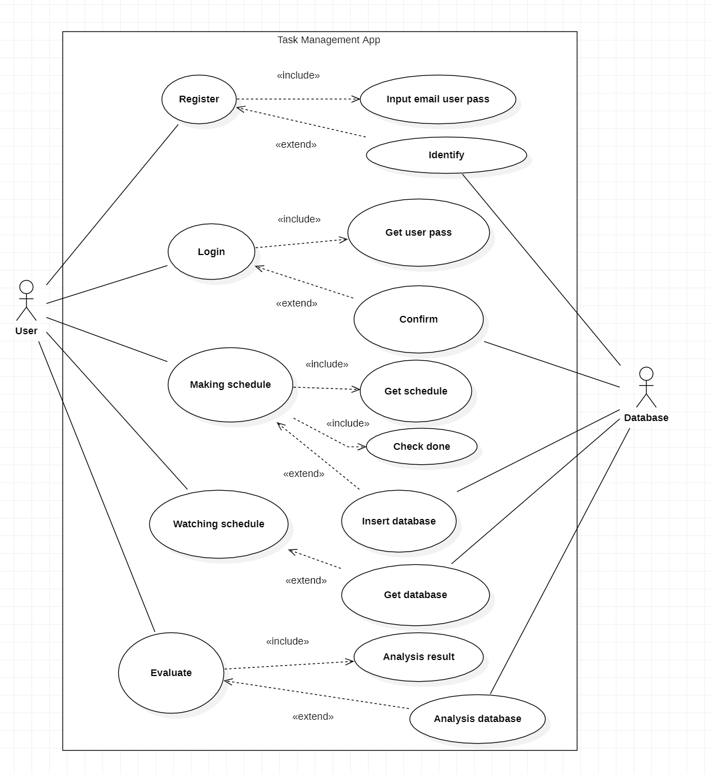
プログラム
機能図

Slide 4
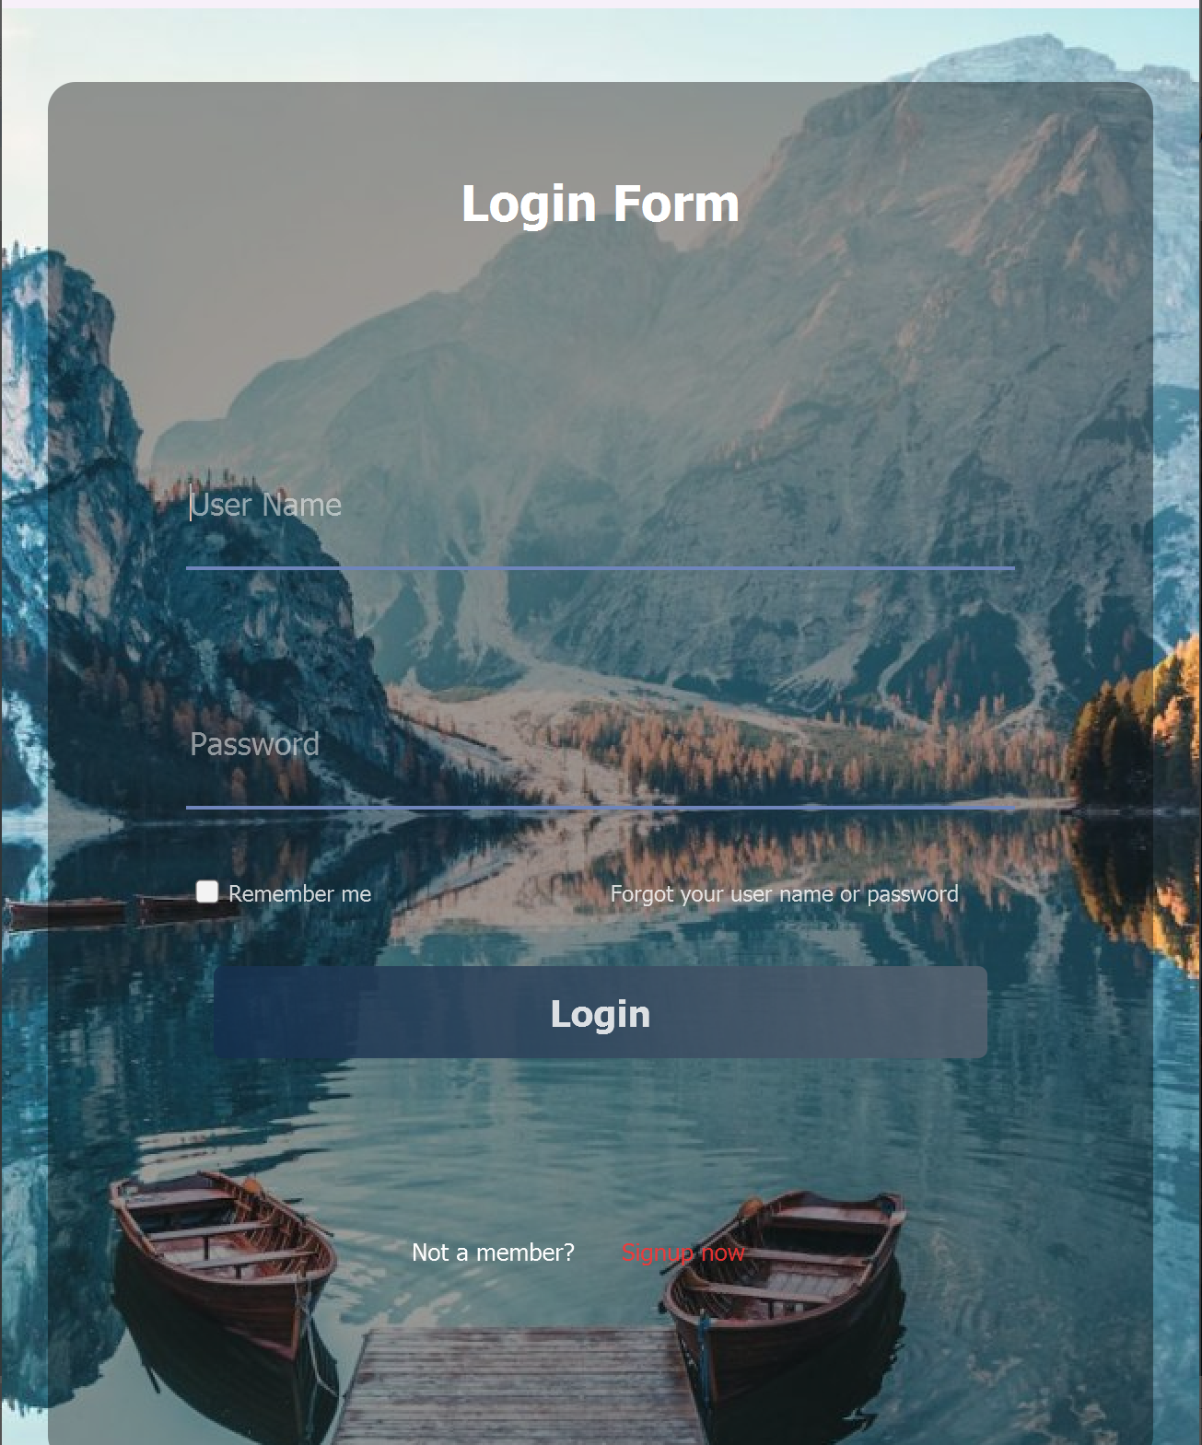
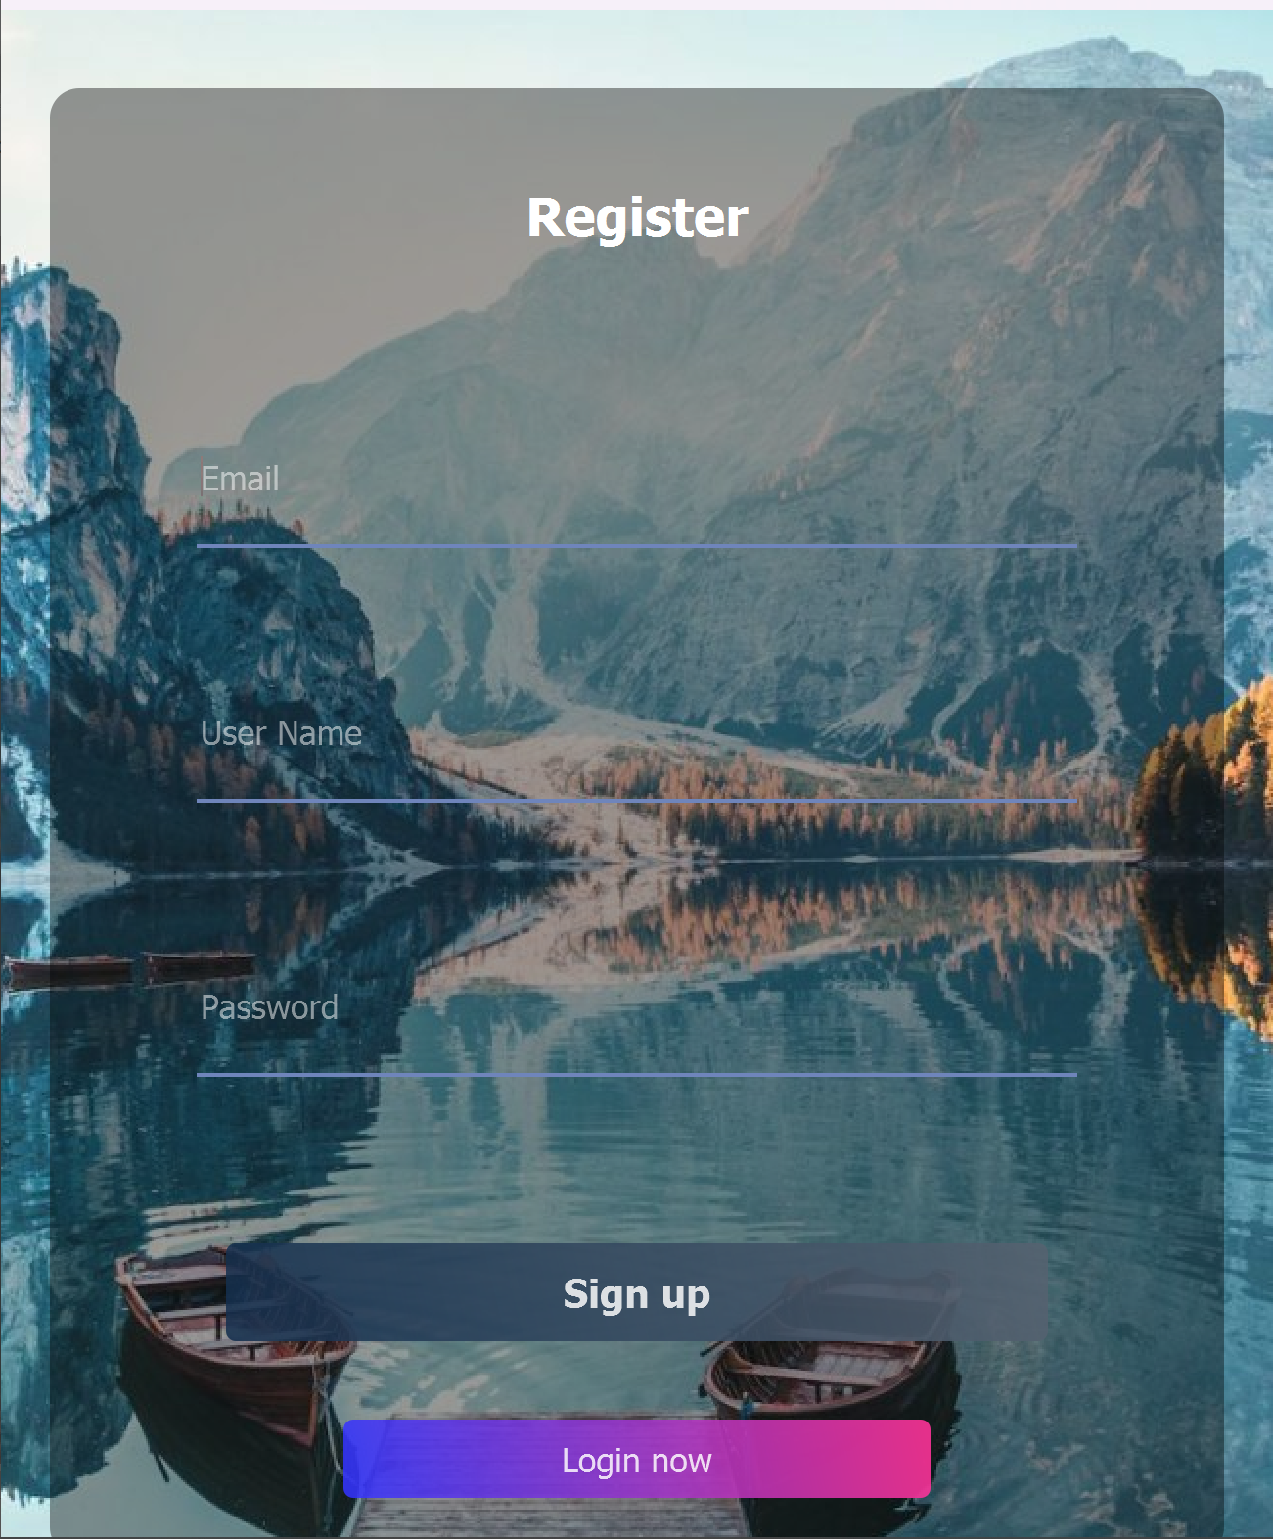
Chức năng Login
Chức năng Register

Slide 5
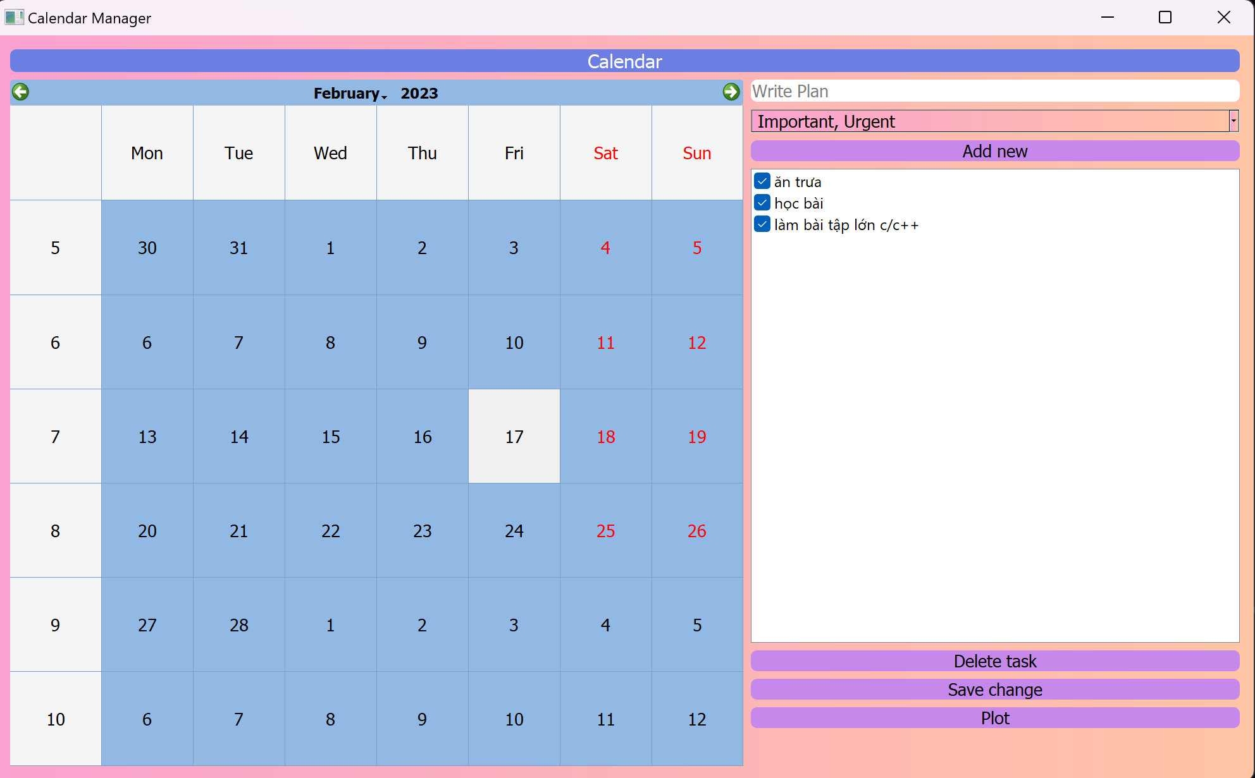
タイムテーブルの作成・編集機能

Slide 6
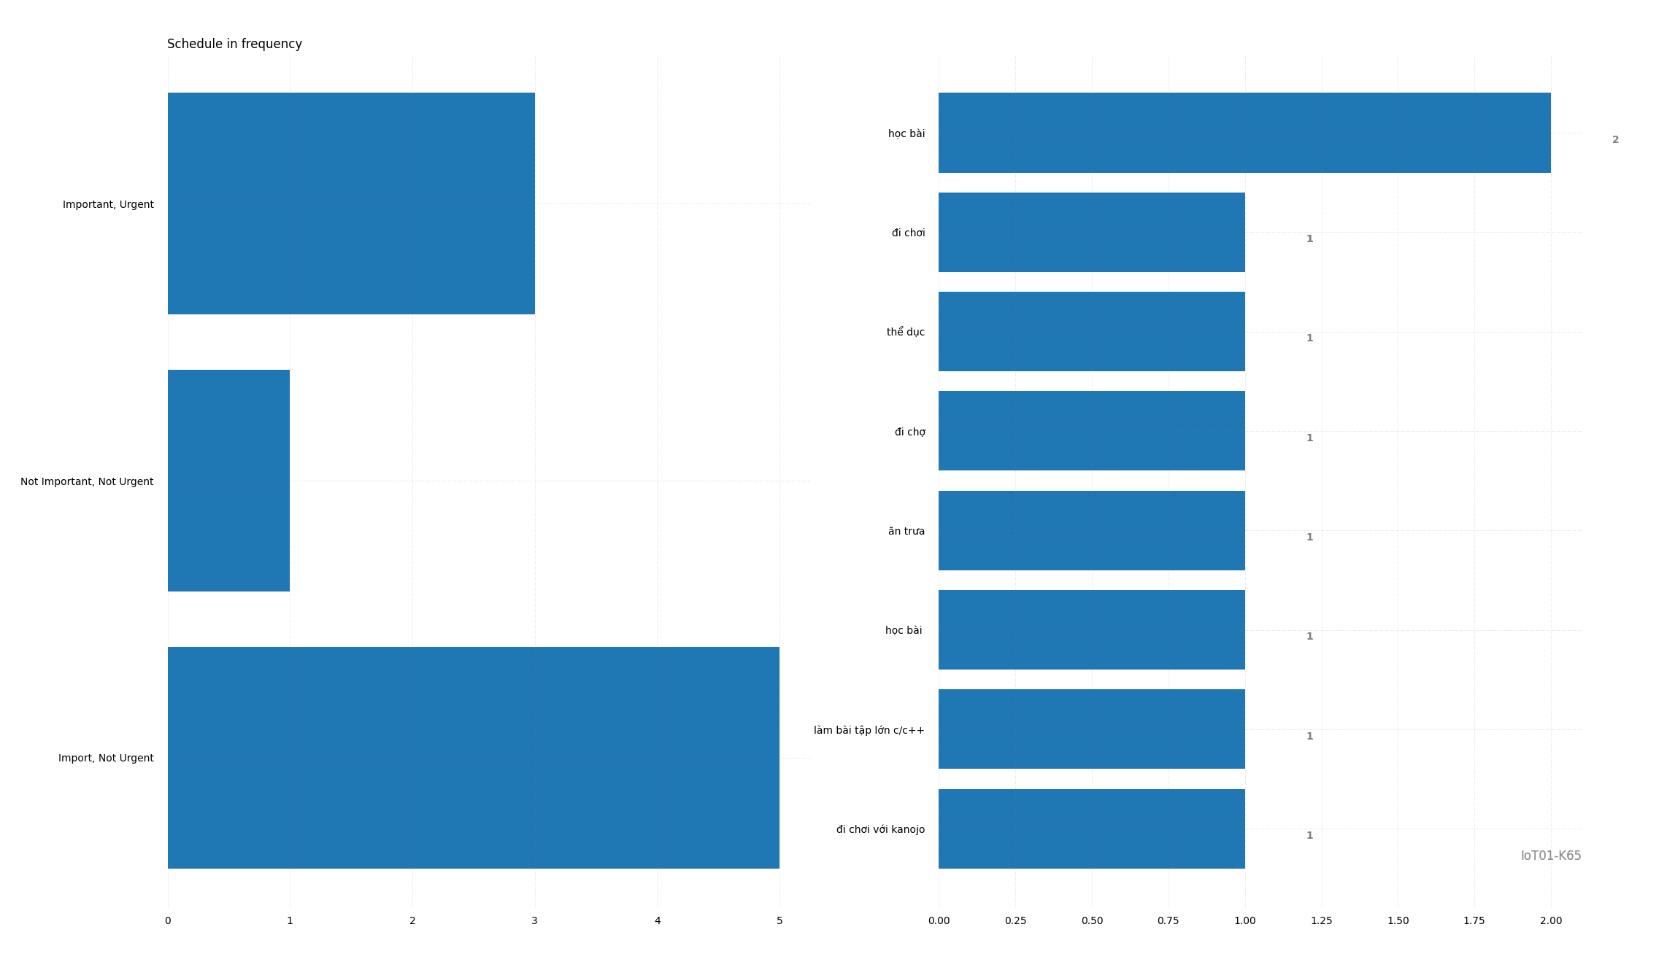
時刻表解析機能

Slide 7
サポートツールとドキュメント
1.Python
2.PyQt 5
3.Qt Designer
4.MySQL
5.PyQt 5 tutorial: https://www.pythonguis.com/pyqt6-tutorial/
6.Youtube: https://www.youtube.com/watch?v=SfeqGZ_x9kc (Login Form)
7.Youtube: https://www.youtube.com/watch?v=PwZa-9cGtMQ (Calendar Form)
8.Youtube: https://www.youtube.com/watch?v=bnW1forz4Sw (MySQL Connector)
9.C/C++: https://husteduvnmy.sharepoint.com/personal/huy_hoangquang_hust_edu_vn

Slide 8
Thank you !
Do you have any questions?
Contact me: leduycuong726@gmail.com

